Slide 1

2021 华南理工大学 电子与信息学院 本科毕业答辩
嵌入式人工智能实验平台设计
答辩学生: 成泽森
指导教师: 高学

Slide 2
摘要/大纲
● 研究现状与分析
● 卷积神经网络
● 目标检测
● 强计算资源模型复现
● 弱计算资源模型部署
● 总结与展望

Slide 3
研究现状
由于深度学习的兴起, 人工智能相关的技术逐渐变得瞩目, 以基于深度学习的计算机视觉相关的技术为例, Deepfake AI 换脸, 人脸识别门禁, 图像风格迁移等等, 都极大地引起了人们的兴趣, 然而相关的技术往往在生产环境下部署往往因为要考虑到各种现实的问题, 所以整一套技术比较复杂, 所以我们希望能够通过搭建一个简易的人工智能实验平台并开源一份简易的 codebase 来做一些演示程序, 帮助人们学习理解基于深度学习的计算机视觉技术, 考虑到演示的效果, 我们选择目标检测这一计算机视觉任务, 来演示相关的基于深度学习的计算机视觉技术。

Slide 4
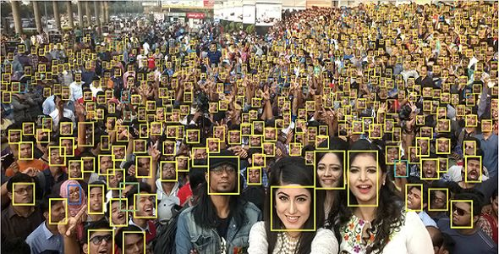
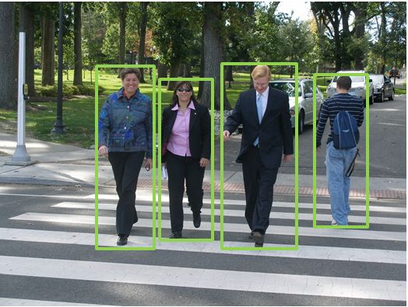
研究现状
人脸检测
行人检测

Slide 5
卷积神经网络
● 卷积
● 池化
● 激活函数
● 全连接层
● 批正则化
● 特征提取

Slide 6
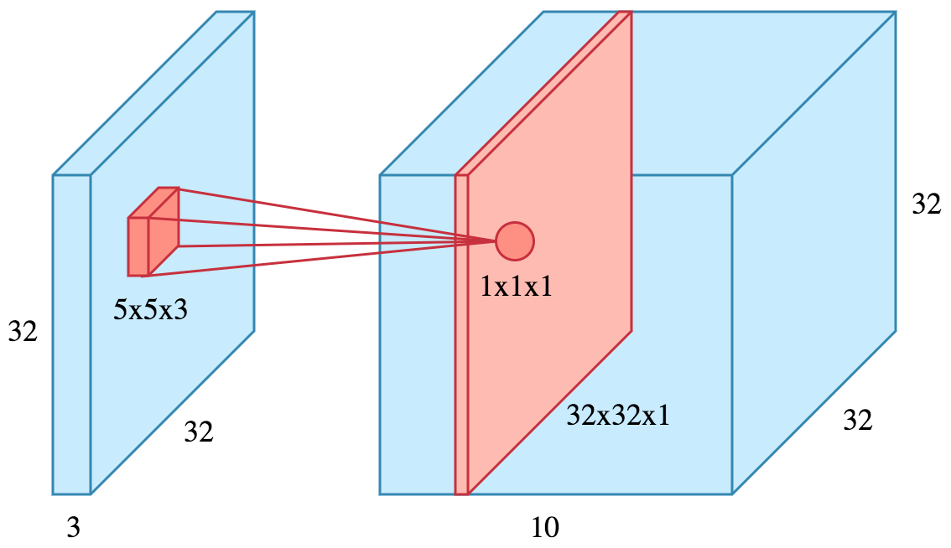
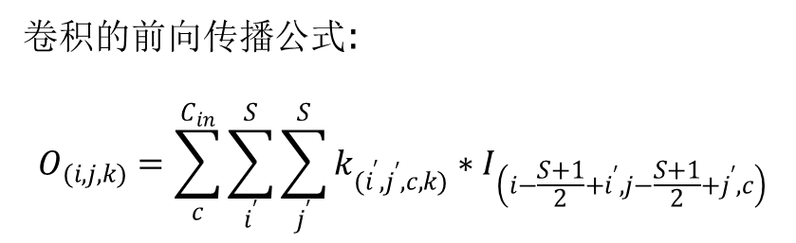
卷积
卷积是卷积神经网络中重要的算子, 其主要功能在于通过一个卷积核大小的感受域来滑动计算信息, 卷积首先采样出一个卷积核大小的像素点矩阵, 而后让其与卷积核做矩阵乘法, 而后再不断滑动卷积核, 不断进行采样:
卷积的前向传播公式:
$$O_{(i,j,k)}=\sum_{c}^{C_{in}}{\sum_{i^{′}}^{S}{\sum_{j^{′}}^{S}{k_{{(i}^{′},j^{′},c, k)}∗I_{\left(i−\frac{S+1}{2}+i^{′}, j−\frac{S+1}{2}+j^{′}, c\right)}}}}$$

Slide 7
梯度下降法
卷积是卷积神经网络中的构成, 而卷积神经网络是一种深度学习模型, 这个模型可以看作是一个能够完成从输入空间映射到输出空间的映射, 而由于这一映射过于复杂, 我们只好通过堆砌基本算子 (卷积) 来模拟这个映射, 显然我们还需要让卷积核的数值能够正确地反映出映射的功能, 我们需要根据数据来学习和调整卷积核, 我们使用损失函数来衡量这个函数与真实映射之间的距离, 我们希望这个函数取得更小的值, 而梯度是方向导数在该方向上能取得最大值, 梯度是引导函数更大的方向, 为了让函数更小我们需要让函数参数减去梯度, 这就是深度学习的关键, 梯度下降法。
Input Space
Output Space
CNN

Slide 8
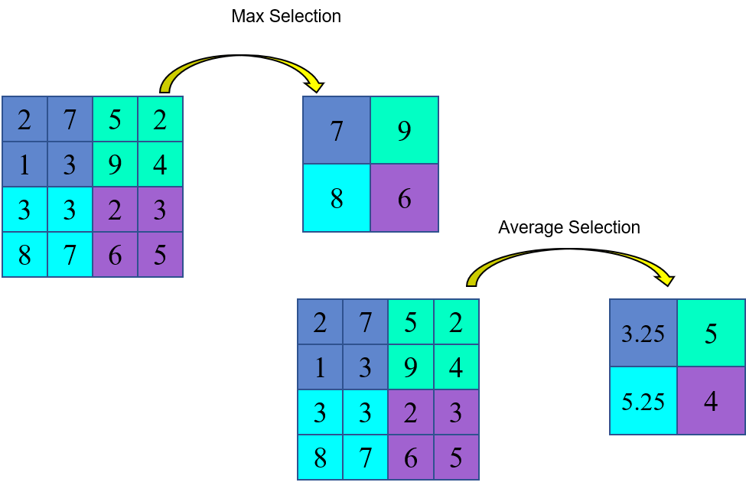
池化
池化也是卷积神经网络中的很重要的操作, 其主要的功能有两点: 1). 对数据进行压缩和降维; 2). 通过缩小尺寸来提升感受野; 第一点在于, 池化能够通过融合池化域内的信息来缩减特征图尺寸; 第二点在于, 缩减了尺寸后的单个特征信息点代表的是原来的池化域内的多个信息点, 所以有一个感受野的提升。池化主要分为两种, 平均池化和最大池化:

Slide 9



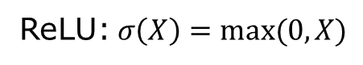
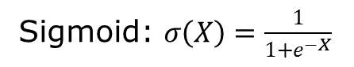
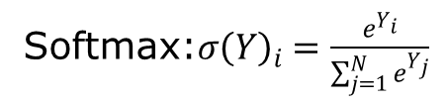
激活函数
激活函数主要作用在于在卷积神经网络中引入非线性, 激活函数与卷积等算子组合, 能够使得卷积算子的非线性表达能力提升, 不同的激活函数有着不同的用处。例如, Sigmoid 和 Softmax 一般用于最后一层的分类概率获取; 而 ReLU 则一般用于中间层的正则, 从而提升整个神经网络的收敛速度。
Softmax:$σ{\left(Y\right)}_{i}=\frac{e^{Y_{i}}}{\sum_{j=1}^{N}{e^{Y_{j}}}}$
Sigmoid: $σ\left(X\right)=\frac{1}{1+e^{−X}}$
ReLU:$σ\left(X\right)=max(0, X)$

Slide 10
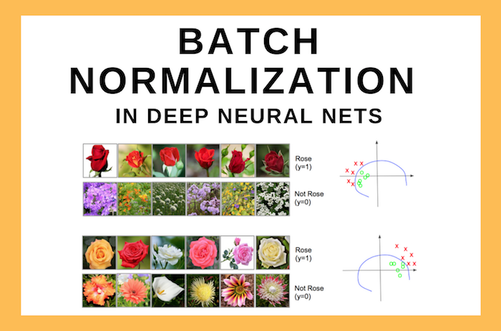
批正则化
批正则化是一个神经网路中通用的操作, 只是针对不同形状的特征信息有不同的计算模式, 例如, 对于二维特征图一般使用 BatchNorm, 而对于一维特征向量一般使用 LayerNorm, 批正则化的引入主要是考虑到正则化对于图像输入的处理能够使得神经网络去学习图像中像素值的分布而不是像素值的大小, 批正则化能够对卷积神经网络的中间特征图进行正则化, 使得卷积神经网络在学习特征信息的分布, 而不是特征信息的幅值, 此外在原始的 BN 论文中, 作者还谈到, 因为在卷积神经网络不断加深的时候, 很容易造成梯度爆炸, 收敛太慢的现象, 通过 BN 引入的中间正则化, 使得特征信息为一个放缩的标准正态分布, 从而不至于梯度变化剧烈。

Slide 11
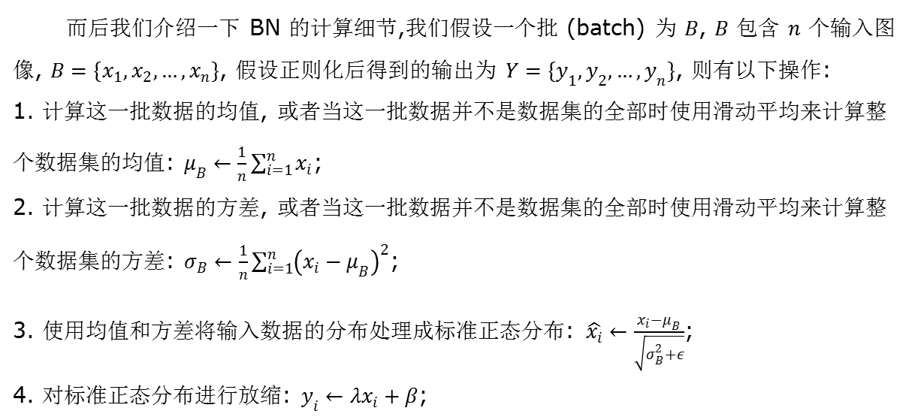
批正则化
而后我们介绍一下 BN 的计算细节,我们假设一个批 (batch) 为 $B$, $B$ 包含 $n$ 个输入图像, $B=\{x_{1}, x_{2}, …, x_{n}\}$, 假设正则化后得到的输出为 $Y=\{y_{1}, y_{2}, …, y_{n}\}$, 则有以下操作:
1. 计算这一批数据的均值, 或者当这一批数据并不是数据集的全部时使用滑动平均来计算整个数据集的均值: $μ_{B}←\frac{1}{n}\sum_{i=1}^{n}{x_{i}}$;
2. 计算这一批数据的方差, 或者当这一批数据并不是数据集的全部时使用滑动平均来计算整个数据集的方差: $σ_{B}←\frac{1}{n}\sum_{i=1}^{n}{{\left(x_{i}−μ_{B}\right)}^{2}}$;
3. 使用均值和方差将输入数据的分布处理成标准正态分布: $\hat{x_{i}}←\frac{x_{i}−μ_{B}}{\sqrt{σ_{B}^{2}+ε}}$;
4. 对标准正态分布进行放缩: $y_{i}←λx_{i}+β$;

Slide 12
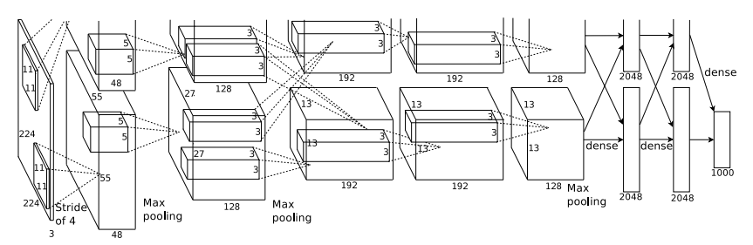
全连接层
在早期的卷积神经网络当中, 全连接层是一个非常重要的算子, 观察 AlexNet, 我们可以发现, 全连接层一般被放置在卷积神经网络的最后阶段, 这是因为全连接层的主要作用在于将特征空间转换到输出空间, 相当于是解码器的作用, 在卷积神经网络发展后期, 由于全连接层往往需要将特征图处理成特征向量, 这对于一些下游任务, 例如, 语义分割, 目标检测等十分不便, 所以一般在下游任务中使用 1x1 卷积替代。

Slide 13
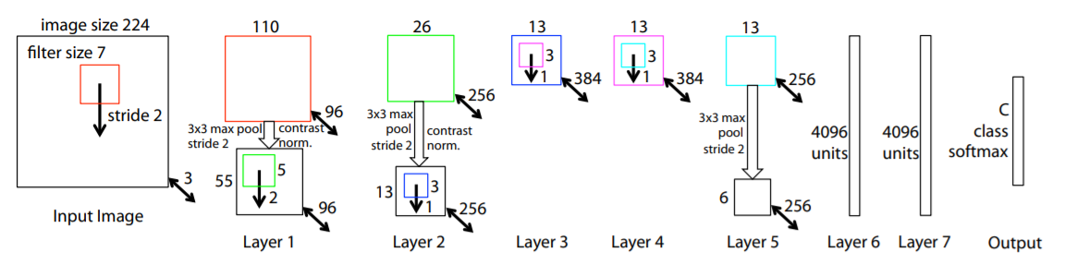
特征提取
我们需要介绍一下卷积神经网络最本质的功能: 特征提取。对于一个基于深度学习技术的计算机视觉任务, 我们可以简单地将这个任务拆分成两部分: 1) 提取特征信息; 2) 解码特征信息; 2) 针对不同的计算机视觉下游任务, 例如, 姿态估计, 语义分割, 目标检测等有着迥然不同的设计, 而对于 1) 不同的计算机视觉任务大体上上统一的, 承担 1) 这一部分的模型被称为 backbone, backbone 能够输出高质量的特征, 那么对于任务的性能提升非常有帮助。
目前而言, backbone 一般被认为能够输出三种特征信息: low/mid/high-level 的特征信息, low-level 的信息一般被认为是浅层卷积的特征信息, high-level 的信息一般被认为是深层卷积的特征信息, 而 mid-level 的信息一般被认为是 low-level 和 high-level 混合的特征信息, 或者说多尺度的特征信息, 有研究者尝试对这些信息做一些可视化, 以下图的卷积神经网络为示例:

Slide 14
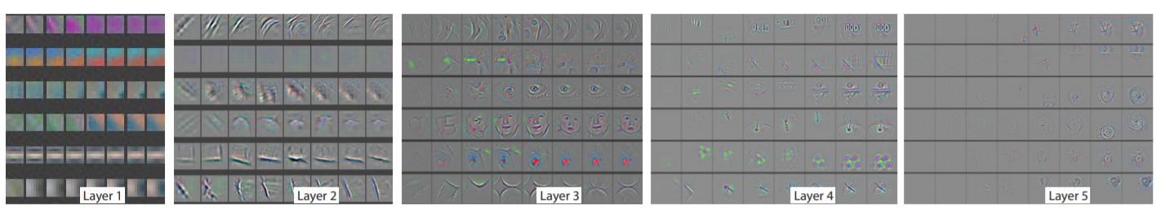
特征提取
从上图中, 我们可以看到的是: 在浅层卷积中往往是提取到一些边缘, 形状等语义比较明显的局部特征, 而在深层卷积中往往是提取到一些更全局的语义不太明显的信息。mid-level 是上述两种信息的混合, 其构成相对来说比较复杂就不予以讨论。之所以浅层卷积能够提取的是局部信息, 而深层卷积提取到的却是全局信息, 是因为感受野这一概念, 感受野是指特征图上的特征信息点在输入空间上的影响范围, 随着卷积, 池化等通过在局部域感知和融合信息的算子堆积, 在前向传播的过程中, 整个特征图的感受野会不断变大, 对于小感受野的特征图, 卷积只能感知到原始图像上的局部信息, 所以只能提取低语义等级的信息, 而对于大感受野的特征图, 卷积就能感知到原始图像上的全局信息, 所以就能够提取高语义登记的信息。

Slide 15
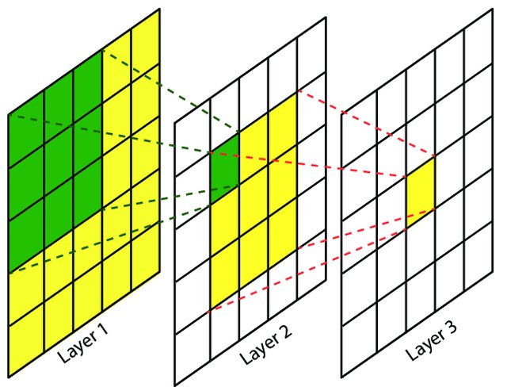
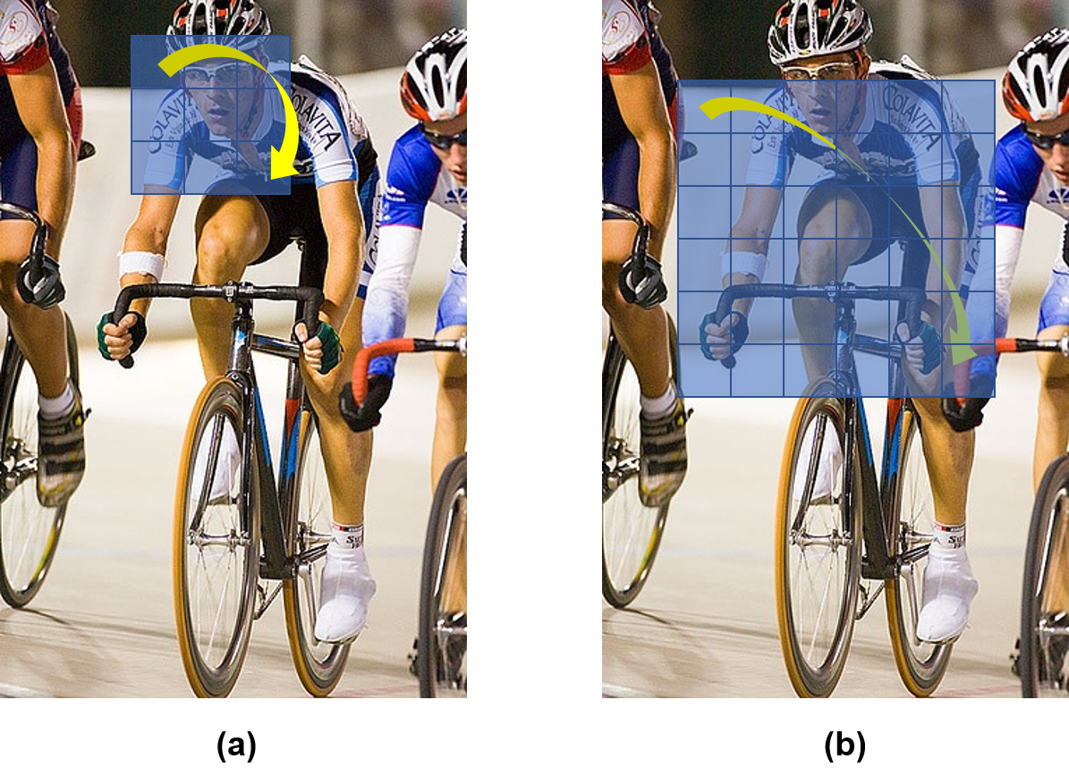
特征提取
(a) 浅层卷积导致在输入空间的小范围像素语义交互;
(b) 深层卷积导致在输入空间的大范围像素语义交互；
从左图中, 我们可以看到感受野随着卷积前向传播而扩大的过程, 感受野的扩大与卷积核的大小有关, 这是因为卷积的计算公式决定的, 卷积能够将一个卷积核大小的特征信息汇聚成单个像素点, 所以感受野经过一次卷积会根据卷积核的大小扩大一倍。

Slide 16
目标检测
● two-stage 检测器
● one-stage 检测器
● anchor-free 检测器
目标检测这一计算机视觉任务, 主要分为两个步骤: 1). 对物体进行定位; 2). 对物体进行进行识别; 是否将这两个步骤放入单个网络中, 就区分出 two-stage 检测器和 one-stage 检测器; 而对于常规的 two-stage 检测器和 one-stage 检测器中往往会引入一些物体大小的先验, 是否引入这一先验, 有区分出了 anchor-based 检测器和 anchor-free 检测器。

Slide 17
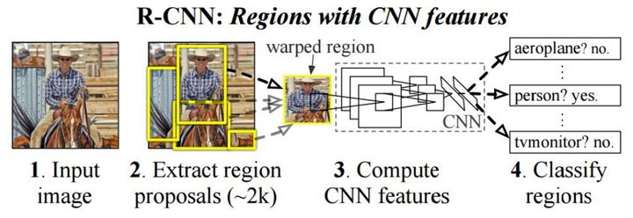
实际上, R-CNN 的后续处理还包括一系列操作, 例如, 非极大值抑制来去掉多余的框, 使用 bounding box regression 来引入 anchor 这一物体大小的先验等等。
two-stage 检测器
我们主要通过 R-CNN 这一具体的网络结构来解析 two-stage 检测器, R-CNN 主要分为两个阶段, 第一个阶段通过 selective search 算法得到一系列可能包含物体的候选框, 而后第二个阶段再取出这一候选框所框选的图像区域, 输入到卷积神经网络中进行分类:
实际上, R-CNN 的后续处理还包括一系列操作, 例如, 非极大值抑制来去掉多余的框, 使用 bounding box regression 来引入 anchor 这一物体大小的先验等等, 这里我们就不再具体介绍。

Slide 18
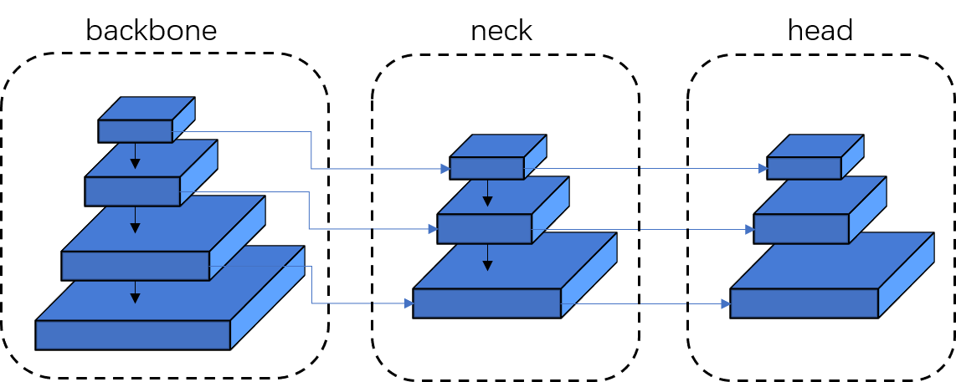
one-stage 检测器
one-stage 检测器可以大致被总结为如下框架:
backbone 用于从图像中提取特征信息, neck 用于汇聚和处理信息, head 则将输出的特征信息解码成 bounding box, bounding box 一方面会包括物体的定位信息, 另一方面还会包括物体的分类信息。

Slide 19
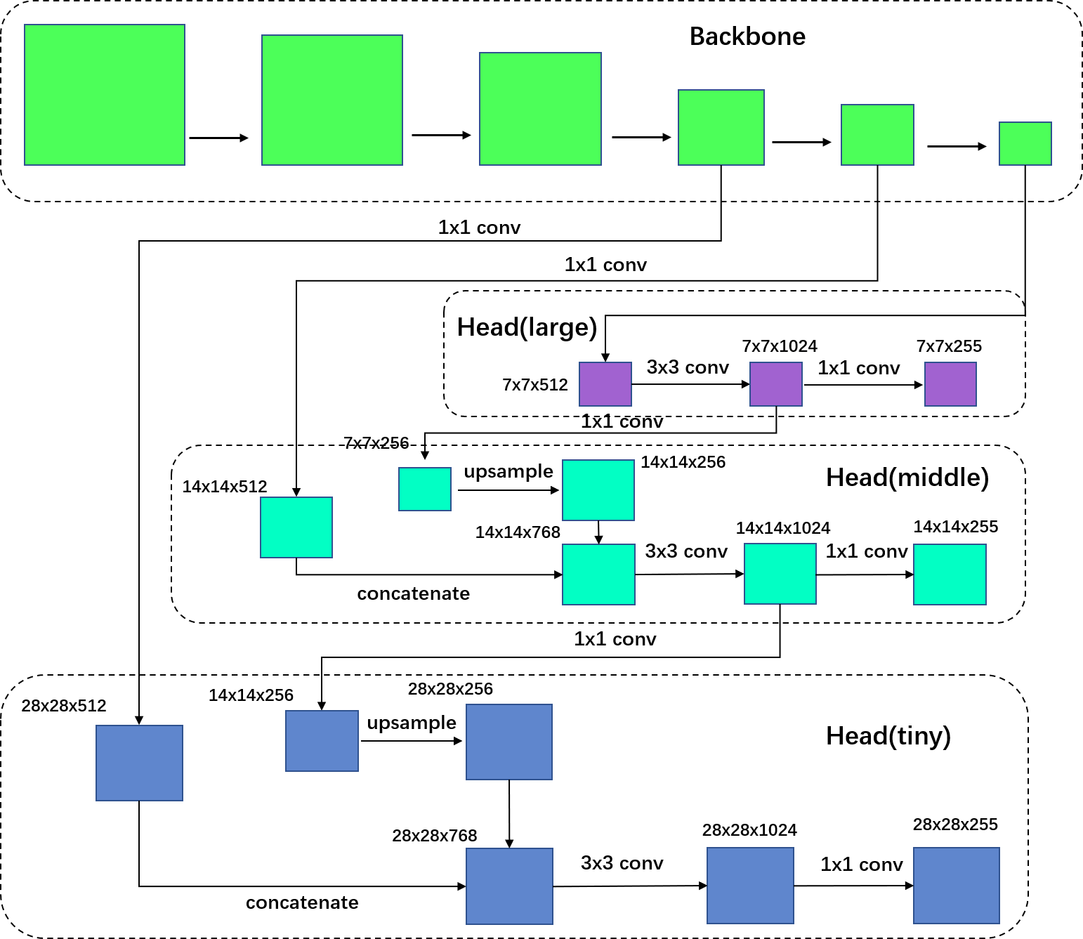
one-stage 检测器
我们主要通过 Yolov3 这一具体的网络结构来解析 one-stage 检测器, Yolov3 将物体定位和物体分类这两个步骤压缩至一步当中, 其大体的结构如右, 从 backbone 中抽出三个 stage 的特征信息, 而后输入到三个 head 当中, head 输出的特征图尺度越大, 那么特征图上的像素点的感受野更大, 更适合于检测大目标, 而 head 输出的特征图尺度越小, 那么特征图上的像素点感受野更小, 更适合于检测小目标。对于 Yolov3 的输出特征图上的每一个特征点都能够获取到一个 bounding box, 从图中可知, 总共能够获得 7x7x3 + 14x14x3 + 28x28x3 总共 3087 个 bounding box。

Slide 20
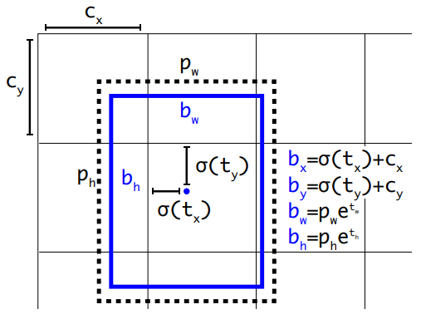
anchor-free 检测器
在介绍 anchor-free 检测器之前, 我们需要先介绍 anchor 这一概念, 以 Yolov3 中的 anchor 为例, 对于 head(tiny) 的输出特征图, 特征图的大小为 7x7x255, 通道这一维度包括了三个部分的信息: 物体定位信息 + 置信度信息 + 分类概率, 对于单一的 bounding box, 物体定位信息占据 4 个通道, 置信度占据 1 个通道, 分类概率占据 80 个通道 (coco 数据集有 80 类目标), 而单个特征点又会预测三个 bounding box, 则有 255=(1 + 4 + 80)x3, 这里需要注意的是, 输出的定位信息, 并不是真正的定位信息, 一方面坐标通过 grid 的放缩得到, 另一方面 bounding box 的长宽通过 anchor 的放缩得到, 遵循以下 bounding box regression:
在右图中, tx, ty, tw, th 为网络输出的四个关于 bounding box 定位的信息, bx, by, bw, bh 才是 bounding box 在真实像素坐标系下的坐标和长宽, 而 pw, ph 就是 anchor 的提供的预设的长宽, 通过一个幂指数来对 anchor 进行放缩, 由于 anchor 与大多数物体的大小相近, 所以放缩的幅度相对来说比较小, 这非常有利于精准检测。

Slide 21
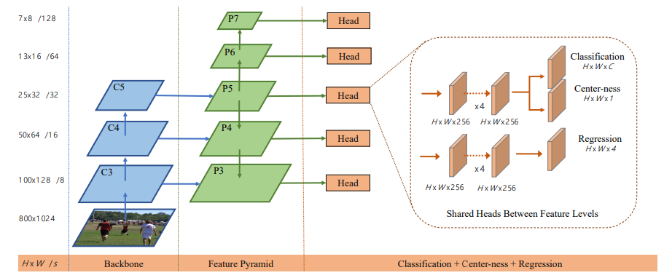
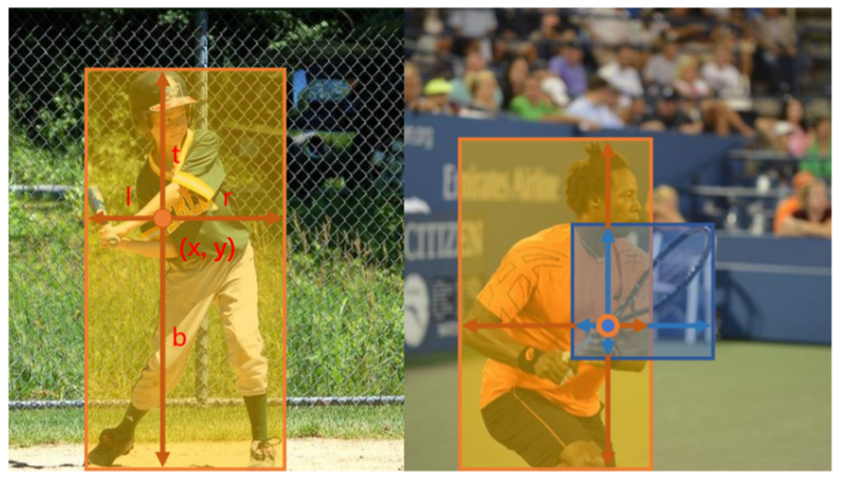
anchor-free 检测器
而 anchor-free 检测器在最后一步对 head 输出的关于 bounding box 定位信息, 是不需要对 anchor 进行方所得, 我们以 FCOS 为例来讲解一下 anchor-free 检测器, FCOS 的结构实际上没有什么特别的, 但是其输出的对 bounding box 的表示却与 anchor-based 截然不同, FCOS 会将 Regression 分支的特征图上的特征点的空间位置上采样回到原始图像, 此时该点就代表着 bounding box 的中心点, 而后特征图上预测得到的四个值就是中心点到 bounding box 的距离, 通过这种中心到四周发散的方式来替换掉之前四个点来表征的方式, 从而绕开了需要对 bounding box 的长宽加先验这一步骤:

Slide 22
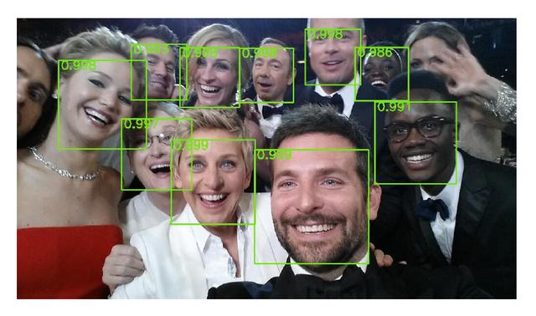
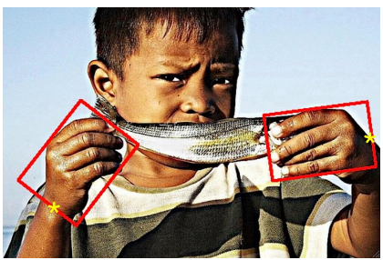
强计算资源模型复现
我们首先先在强计算资源平台上完成计算机视觉任务的复现, 我们主要使用两个计算机视觉任务来做演示: 人脸检测和人手检测这两个目标检测下游任务, 我们会使用通用检测模型来分别做人脸检测和人手检测的训练, 而后也会使用专用监测模型来做人脸检测和人手检测的训练。通用检测网络我们选择 Yolov3 网络, 专用检测网络, 对于人脸检测, 我们主要使用 RetinaFace 这一专用监测网络; 对于人手检测, 我们主要使用 Hand-CNN 这一专用检测网络。

Slide 23
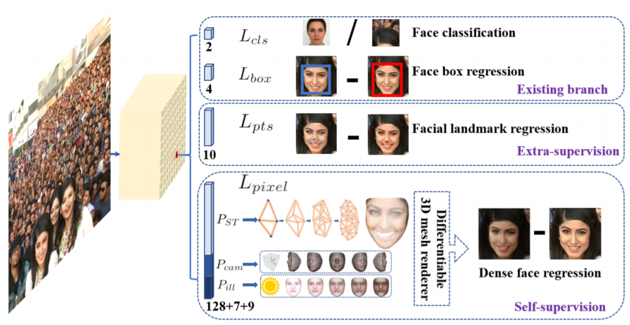
RetinaFace
对于人脸专用检测网络, 我们做一个简单的介绍, RetinaFace 的模型部分是基于 RetinaNet 而构建的, 其本身特色在于两点: 1). 人脸关键点检测, 作者团队对 WIDER FACE 这一数据集做了相关的人脸关键点标注, 而后将人脸关键点作为一个额外的监督任务加入到模型的 head 当中, 通过引入额外的监督来强化人脸检测任务分支; 2). 人脸网格生成, 通过增加一个额外的用于预测人脸网格的分支来引入额外的监督, 这与 1) 是同样的作用。

Slide 24
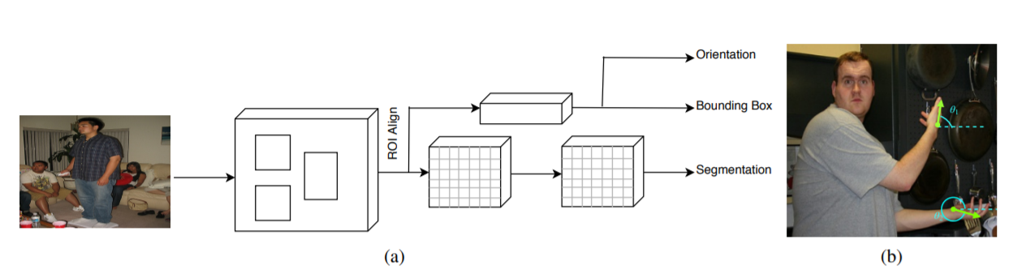
Hand-CNN
对于人手专用检测网络, 我们也做一个简单的介绍, Hand-CNN 是基于 Mask R-CNN 构建的, 通过观察结构我们可以发现, 其实除了引入额外的人手方向预测分支之外, 其他的结构与 Mask R-CNN 基本对齐, Mask R-CNN 是一个 two-stage 检测器, Mask R-CNN 在输出 bounding box 的同时, 还会对 bounding box 所包裹的图像区域进行分割。

Slide 25
实验
考虑到目前学术界以及工业界对 pytorch 这一深度学习推理框架的认可, 我们选择使用 pytorch 来进行复现, 我们构建了一个 codebase 来完成整个实验, codebase 实现的功能如下:
1. RetinaFace, Hand-CNN, Yolov3 三种网络的推理结构;
2.可同时训练三种网络的统一的训练逻辑 (单卡和多卡分布式训练);
3.相关的指标计算逻辑;
4.相关数据集快速转化工具;
5.Pytorch -> ONNX -> TensorRT 部署工具;

Slide 26
实验—人手检测
Hand-CNN 和 Yolov3-hand 我们使用的训练设定如下:
Optimizer: Stochastic Gradient Decent (learning rate: 0.02, momentum: 0.9, weight decay: 0.0001);
Training Schedule: 12 Epoches;
Batch Size: 16 (2 per GPU);
GPU: 8 NVIDIA® Tesla® V100;
Wram Up: 500 Iterations;
Gradient Clip: < 10;

Slide 27
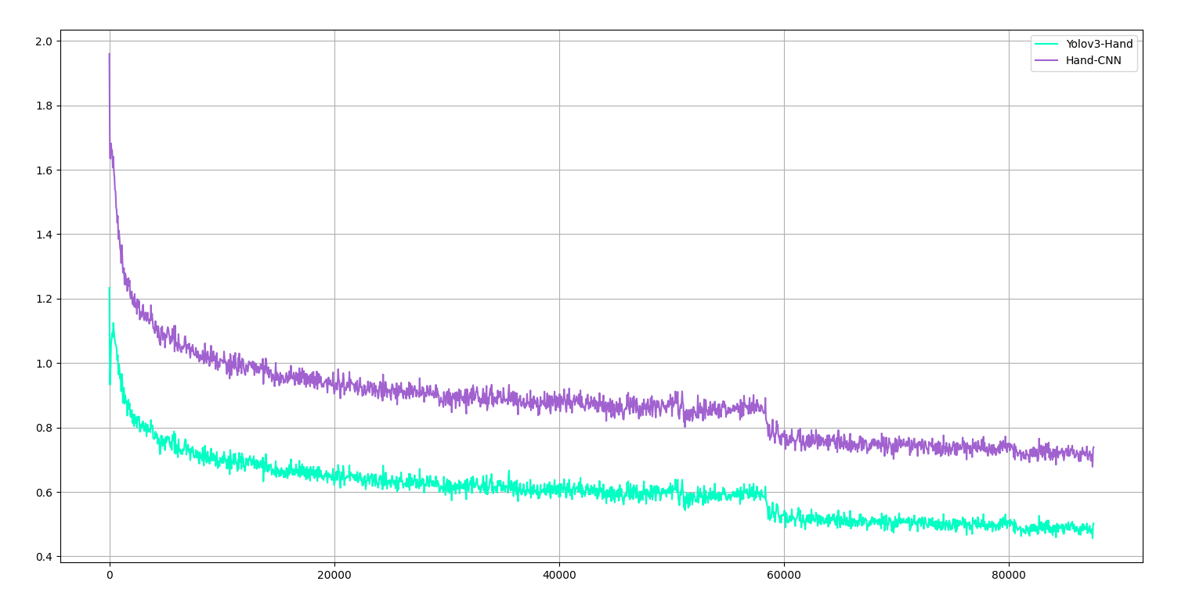
实验—人手检测
Hand-CNN 和 Yolov3-hand 的训练中间曲线:

Slide 28
实验—人手检测
Hand-CNN 和 Yolov3-hand 的测试结果:
表1 人手检测相关模型的测试结果
Model | Backbone | Epoch | AP
Hand-CNN | ResNet-101 | 12 | 77.12
Yolov3-hand | DarkNet-53 | 12 | 63.21

Slide 29
实验—人脸检测
RetinaFace 和 Yolov3-face 的训练设定如下:
Optimizer: Stochastic Gradient Decent (learning rate: 0.02, momentum: 0.9, weight decay: 0.0001);
Training Schedule: 24 Epoches;
Batch Size: 16 (2 per GPU);
GPU: 8 NVIDIA® Tesla® V100;
Wram Up: 500 Iterations;
Gradient Clip: < 10;

Slide 30
实验—人脸检测
RetinaFace 和 Yolov3-face 的训练中间曲线:

Slide 31
实验—人脸检测
RetinaFace 和 Yolov3-face 的测试结果:
表2 人脸检测相关模型的测试结果
Model | Backbone | Epoch | AP
RetinaFace | ResNet-152 | 24 | 51.34
Yolov3-face | DarkNet-53 | 24 | 43.21

Slide 32
弱计算资源平台移植
我们首先先直接将强计算资源平台上复现的模型迁移至弱计算资源平台上做了一些精度和速度的 benchmark 测试:
表3 不同计算平台之间的推理速度比较
Model | Backbone | Task | Platform | FPS
Yolo-Hand | DarkNet-53 | Hand | Tesla V100 | 48.1
Yolo-Hand | DarkNet-53 | Hand | Maxwell GPU | 3.79
Hand-CNN | ResNet-101 | Hand | Tesla V100 | 13.5
Hand-CNN | ResNet-101 | Hand | Maxwell GPU | NaN
Yolo-Face | DarkNet-53 | Face | Tesla V100 | 47.3
Yolo-Face | DarkNet-53 | Face | Maxwell GPU | 4.03
RetinaFace | ResNet-152 | Face | Tesla V100 | 15.0
RetinaFace | ResNet-152 | Face | Maxwell GPU | NaN

Slide 33
弱计算资源平台移植
我们主要使用 TensorRT 来将我们的模型部署到弱计算资源平台上, 首先先将 Pytorch 模型转换为 ONNX 文件, ONNX 文件是一个序列文件, 代表了模型中的算子的计算顺序以及数据的流动方向, 而后我们使用 TensorRT 框架提供的 OnnxParser API 来解析 ONNX 文件使用 TensorRT 中的注册器, 创建了一个能够描述模型算子的计算顺序以及数据的流动方向的计算空图, 而后将 Parser 得到的算子按照一定的组织顺序填到这张图上, TensorRT 将计算图编译成推理引擎, 而后引擎生成 Execution Context, 我们使用 Execution Context 接受从 CPU 转移到 GPU 的图像输入, 得到模型的输出结果之后我们再将其转移回到 CPU。

Slide 34
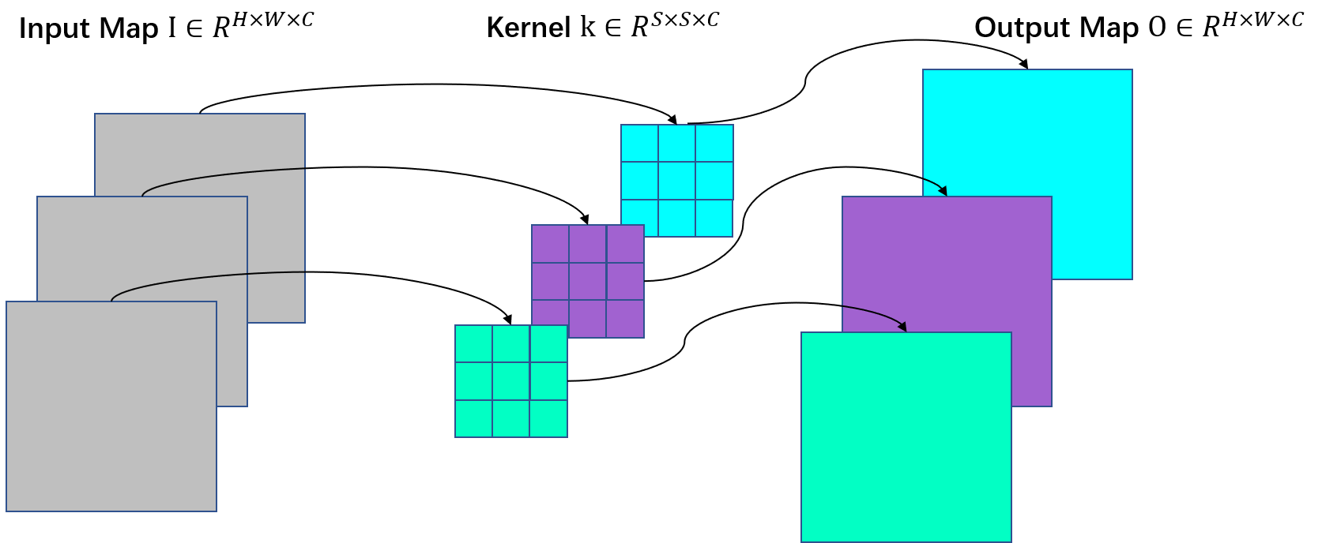
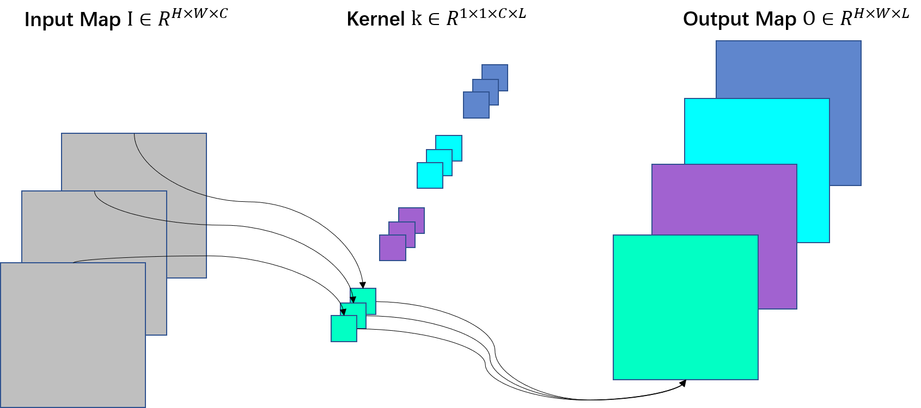
弱计算资源平台移植
考虑到专用检测网络难以部署到弱计算资源平台上, 我们期望能够对模型做一些调整, 来减小网络规模, 我们考虑 MobileNet 的深度可分离卷积, 深度可分离卷积将卷积分成两个步骤: 逐通道卷积 (分组卷积) + 深度卷积 (1x1 卷积)
我们考虑调整 ResNet-34, 通过引入深度可分离卷积来构建新的 backbone: MobileResNet-34, 而后将其插入到人脸和人手检测网络。
逐通道卷积
深度卷积

Slide 35
弱计算资源平台移植
引入 MobileResNet-34 之后人手检测的测试结果:
表4 人手检测相关模型的测试结果
Model | Backbone | Platform | FPS | AP
Hand-CNN | ResNet-101 | Tesla V100 | 13.5 | 77.12
Hand-CNN | ResNet-101 | Maxwell GPU | NaN | -
Hand-CNN | MobileResNet-34 | Tesla V100 | 23.7 | 69.43
Hand-CNN | MobileResNet-34 | Maxwell GPU | 1.45 | 69.43
Yolov3-hand | DarkNet-53 | Tesla V100 | 48.1 | 63.21
Yolov3-hand | DarkNet-53 | Maxwell GPU | 3.79 | 63.21
Yolov3-hand | MobileResNet-34 | Tesla V100 | 77.1 | 57.71
Yolov3-hand | MobileResNet-34 | Maxwell GPU | 10.78 | 57.71

Slide 36
弱计算资源平台移植
引入 MobileResNet-34 之后人脸检测的测试结果:
表5 人脸检测相关模型的测试结果
Model | Backbone | Platform | FPS | AP
RetinaFace | ResNet-152 | Tesla V100 | 15.0 | 51.34
RetinaFace | ResNet-152 | Maxwell GPU | NaN | -
RetinaFace | MobileResNet-34 | Tesla V100 | 34.1 | 45.32
RetinaFace | MobileResNet-34 | Maxwell GPU | 1.76 | 45.32
Yolov3-face | DarkNet-53 | Tesla V100 | 47.3 | 43.21
Yolov3-face | DarkNet-53 | Maxwell GPU | 3.79 | 43.21
Yolov3-face | MobileResNet-34 | Tesla V100 | 76.3 | 39.78
Yolov3-face | MobileResNet-34 | Maxwell GPU | 10.35 | 39.78

Slide 37
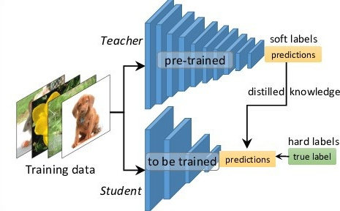
弱计算资源平台移植
考虑到模型结果的调整, 减少了大量参数量, 所以导致模型的抽象能力下降, 进而导致精度下降, 而后我们希望能够通过知识蒸馏的方式来减少这种因为模型规模缩减而导致的性能下降:

Slide 38
弱计算资源平台移植
知识蒸馏之后的人手检测结果:
表7 知识蒸馏后人手检测任务相关的模型性能
Model | Backbone | Distillation | AP
Hand-CNN | ResNet-101 | No | 77.12
Hand-CNN | MobileResNet-34 | No | 69.43
Hand-CNN | MobileResNet-34 | Yes | 72.31
Yolov3-hand | DarkNet-53 | No | 63.21
Yolov3-hand | MobileResNet-34 | No | 57.71
Yolov3-hand | MobileResNet-34 | Yes | 59.13

Slide 39
弱计算资源平台移植
知识蒸馏之后的人脸检测结果:
表8 知识蒸馏后人脸检测任务相关的模型性能
Model | Backbone | Distillation | AP
RetinaFace | ResNet-152 | No | 51.34
RetinaFace | MobileResNet-34 | No | 47.37
RetinaFace | MobileResNet-34 | Yes | 45.32
Yolov3-face | DarkNet-53 | No | 39.78
Yolov3-face | MobileResNet-34 | No | 47.22
Yolov3-face | MobileResNet-34 | Yes | 41.32

Slide 40
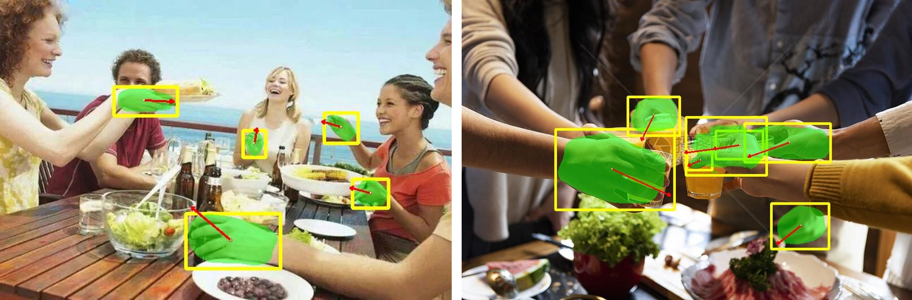
部署演示
人手检测离线推理演示结果:

Slide 41
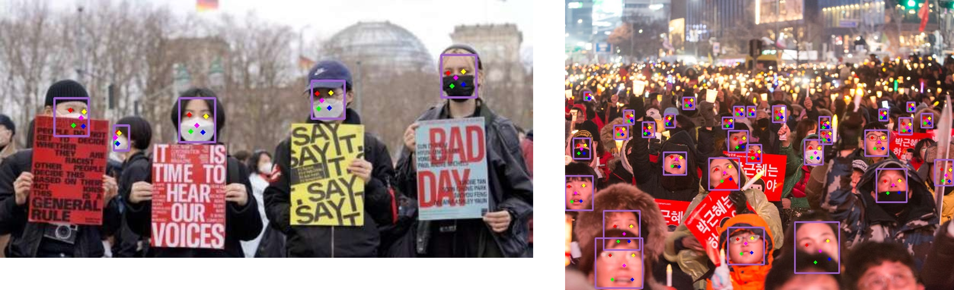
部署演示
人脸检测离线推理演示结果:

Slide 42
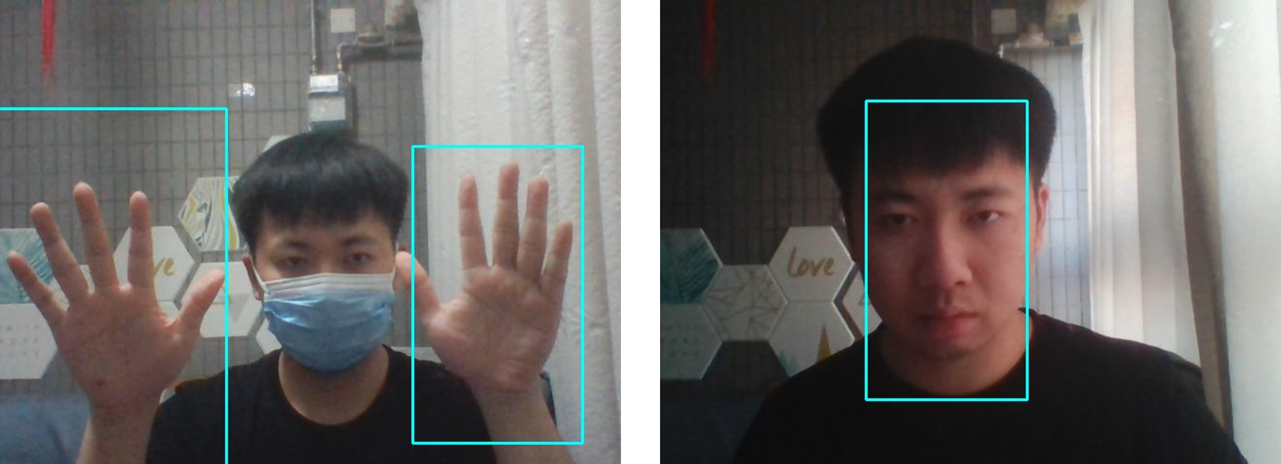
部署演示
人手检测和人脸检测在线推理演示结果:

Slide 43
总结与展望
总结:
● 在墙计算资源平台上分别尝试复现使用通用检测网络和专用检测网络来实现人手检测和人脸检测任务。
● 在弱计算资源平台上使用 TensorRT 尝试部署了人手检测和人脸检测两个任务。
● 通过引入深度可分离卷积并缩减网络规模, 在有着一定精度下降的前提下, 成功部署部分之前无法部署的模型。
● 通过知识蒸馏, 减少了因为模型规模缩减带来的精度下降。
展望:
● 一方面在于如何在强计算资源上取得更高的性能;
● 一方面在于如何在弱计算资源平台上让模型缩减之后, 能够使得性能衰减减小到一定的范围, 甚至不下降;

Slide 44
CONFERENCES/THANKS
感谢商汤科技 openmmlab 团队提供强计算资源平台, 感谢高学老师对我在基于深度学习的计算机视觉相关技术上的指导, 感谢李磊老师提供的一些关于模型部署, 模型压缩的经验, 以及李磊老师所提供的 Jetson Nano 设备, 感谢各位在我毕设过程中提供帮助的人, 同时也感谢本科阶段有指导过我的各位老师, 同时也感谢在座各位耐心倾听我的答辩评委老师们。

